Slide 1
KANDAVAS LAUKSAIMNIECĪBAS TEHNIKUMS
Mācību kursu programma :AUTO TRANSPORTS
Kvalifikācija : AUTO MEHĀNIĶIS
Modulis Virsbūves detaļu remonta pamati
Virsbūves detaļu remontā izmantotie materiāli.
Pretakmeņu pārklājums auto remontā
Kandava 2025. G.Dansons

Slide 2
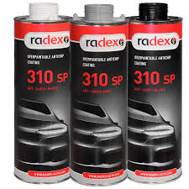
Pretakmeņu Pārklājums Auto Remontā

Slide 3
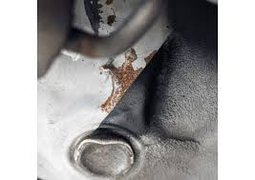
Ievads
- Kas ir pretakmeņu pārklājums (grubulis)? Underbody Coating
Pretakmeņu pārklājums grubulis ir īpašs aizsargpārklājums, kas tiek izmantots transportlīdzekļu apakšējai daļai, lai pasargātu to no akmeņu, gružu un citu abrazīvu materiālu radītiem bojājumiem. Šis pārklājums bieži vien ir veidots no poliuretāna, gumijas vai citiem elastīgiem materiāliem, un tas tiek uzklāts uz automašīnas apakšas, riteņu arkām un citām vietām, kas ir pakļautas ārējiem triecieniem.
Grubulis raksturojas ar raupju, teksturētu virsmu, kas palīdz efektīvi absorbēt triecienus un novērst bojājumus, piemēram, skrāpējumus vai plaisas krāsojumā. Tas var arī kalpot kā skaņas izolācijas slānis, samazinot trokšņa līmeni, kas rodas braukšanas laikā.
Tā nozīme auto remontā.
- Aizsardzība pret rūsu, mitrumu un akmeņu triecieniem.

Slide 4
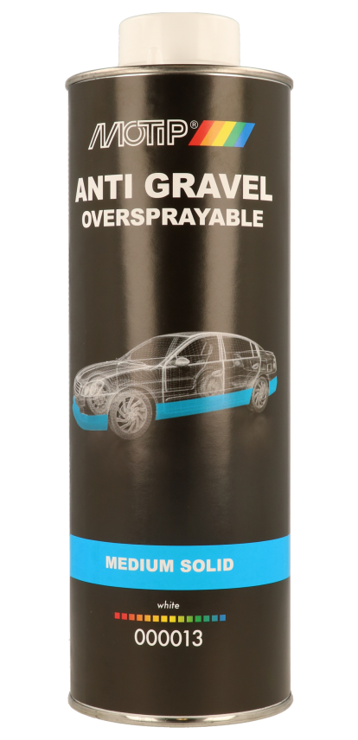
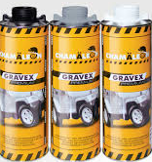
Pretakmeņu Pārklājumu Veidi
Akrila bāzes: Nodilumizturīgi, viegli krāsojami.
Gumijas bāzes: Skaņas izolācija un elastība.
Bituma bāzes: Aizsardzība mitrām vietām, grūtāk pārkrāsojami.
Poliuretāna bāzes: Ilgnoturīgi, noturīgi pret ķimikālijām.

Slide 5
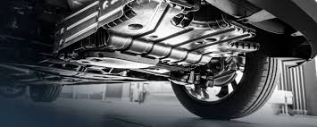
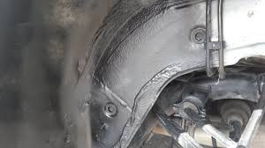
Pielietojums
- Riteņu arkas, auto apakšdaļa un sliekšņi.
- Aizsardzība pret sāli, mitrumu un triecieniem.
- Papildus skaņas izolācija.

Slide 6
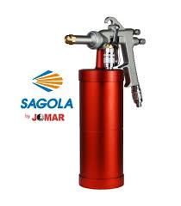
Nepieciešamie Instrumenti un Materiāli
Pretakmeņu pārklājums (grubulis) - Izvēlieties atbilstošu produktu, bāzētu uz gumijas vai bitumena bāzes. (piem. Motip, Novol, Radex,Sol).
Gaisa kompresors (4-6 bāri). - Lai nodrošinātu nepieciešamo gaisa padevi un spiedienu.
Pistole pārklājuma uzklāšanai - Parasti izmanto speciālu smidzināšanas pistoli, kas paredzēta šādam pārklājumam.
Slīpēšanas tīrīšanas instrumenti (rotējošās drāts birstes, smilšpapīrs u. c.), attaukošanas līdzekļi - Lai sagatavotu virsmu.
Drošības aprīkojums –Aizsargbrilles, maska, cimdi).
Maskēšanas lente un pārklājuma materiāls - Lai aizsargātu zonas, kuras nav paredzēts apstrādāt.

Slide 7
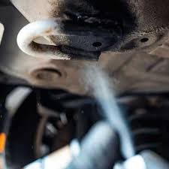
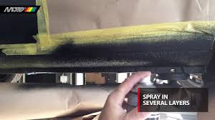
Uzklāšanas Process
Soli pa Solim
Darba gaita:
1. Sagatavošanas darbi:
• Notīriet virsmu. Pārliecinieties, ka virsma ir tīra, sausa un brīva no putekļiem, taukiem un rūsas. Var izmantot attaukotāju un smilšpapīru, lai uzlabotu pārklājuma saķeri.
• Aizsargājiet blakus zonas. Uzklājiet maskēšanas lenti
un aizsargplēvi uz zonām, kuras nevēlaties apstrādāt.
2. Pistoles un materiāla sagatavošana:
• Pareizais spiediens. Pievienojiet smidzināšanas pistoli kompresoram un iestatiet spiedienu atbilstoši ražotāja ieteikumiem no 3 līdz 6 bāriem.
• Sakratiet materiālu. Pirms lietošanas kārtīgi sakratiet pretakmeņu pārklājuma kannu.
• Pievienojiet pistoli. Pieskrūvējiet pistolei tvertni ar pārklājumu, ievērojot produkta norādījumus. Pievienojiet gaisa padeves vadu.

Slide 8
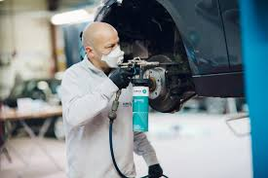
3. Uzklāšana:
• Izmēģiniet.
Pirms uzklāšanas
uz automašīnas, pārbaudiet uzklāšanas modeli uz testa virsmas.
• Vienmērīga kustība. Uzklājiet pārklājumu vienmērīgi, turot pistoli aptuveni 20-30 cm attālumā no virsmas.
• Slāņošana. Uzklājiet vairākus plānus slāņus, ļaujot katram slānim nedaudz nožūt pirms nākamā uzklāšanas. Tas nodrošinās labāku pārklājuma izturību un vienmērīgumu.
4. Pēcapstrāde:
• Noņemiet maskēšanas materiālu. Kamēr pārklājums ir vēl nedaudz mīksts, noņemiet maskēšanas lenti, lai novērstu pārklājuma plaisāšanu.
• Žūšana. Ļaujiet pārklājumam pilnībā nožūt. Precīzs žūšanas laiks būs norādīts produkta instrukcijās.
- Starp kārtām žāvējiet 10–20 minūtes.- Pilnīga sacietēšana 24–48 stundu laikā.

Slide 9
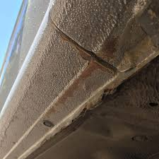
Biežākās Kļūdas un To Novēršana
- Nepareiza tīrīšana: Pārklājuma atslāņošanās. Risinājums: Lietojiet kvalitatīvus attaukošanas līdzekļus.
- Nepareizs slāņa biezums: Plaisas vai nepietiekama aizsardzība. Risinājums: Uzklājiet vairākas plānas kārtas.
- Nepareizs spiediens: Nevienmērīga uzklāšana. Risinājums: Iestatiet kompresoru uz 4-6 bāriem.

Slide 10
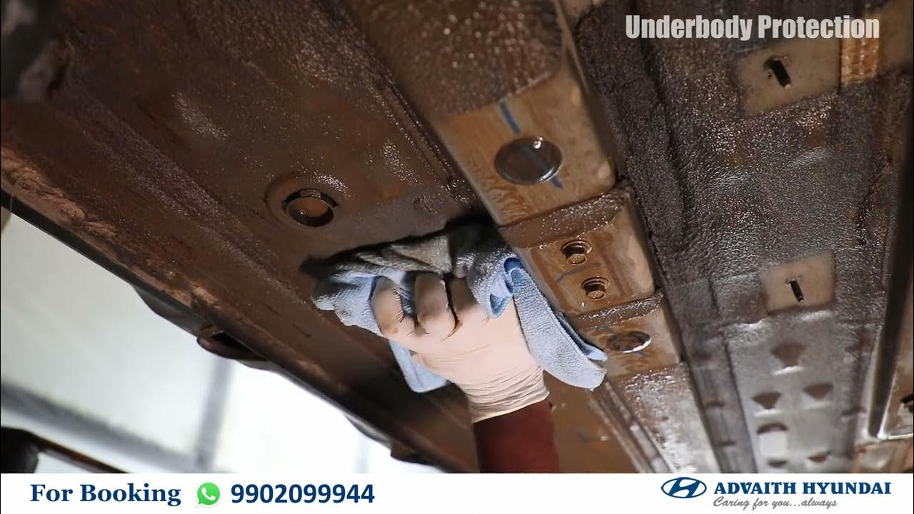
Nobeigums un Rekomendācijas
- Regulāri pārbaudiet pārklājumu pēc ziemas sezonas.
- Izvēlieties kvalitatīvus produktus (3M, Würth, Dinitrol).

